Slide 1
Web框架开发思考与实践
Uliweb
limodou@gmail.com
2011-12-4

Slide 2
个人介绍
2000年开始学Python，从Zope入手
2001年担任过LinuxForum.net论坛的Python版发起人及版主
2004年参与HD创建啄木鸟社区创建，同年开始开发Ulipad
2005年参与CPUG成立，多次参与BPUG的会课
2005年编写过《Django step by step》
2008年开始开发Uliweb
写过很多技术博客，python-cn邮件列表的创建者，参与以及创建过一些开源项目

Slide 3
几个问题
什么是框架？
什么是Web框架？
Web框架和Web应用有什么不同？
如何理解Web框架？

Slide 4
什么是框架？
Martin Fowler
http://martinfowler.com/bliki/InversionOfControl.html
Inversion of Control is a key part of what makes a framework different to a library. A library is essentially a set of functions that you can call, these days usually organized into classes. Each call does some work and returns control to the client.
A framework embodies some abstract design, with more behavior built in. In order to use it you need to insert your behavior into various places in the framework either by subclassing or by plugging in your own classes. The framework's code then calls your code at these points.

Slide 5
什么是Web框架
专注于web领域的框架
常见的python web框架：
  轻量级：web.py, bottle, flask
  中量级：django, web2py, uliweb, pyramid
  重量级：Zope?

Slide 6
Web框架是一种实践
Web框架产生的原因就是把在Web开发中可以通用化，可以复用的内容，通过框架的形式进行固化，以便可以应用在其它的项目中。因此整个框架的设计就带有作者对web开发的理解烙印，它是思想的具体化。
因此也产生了不同的框架，不同的设计理念，如：wsgi化，DRY原则，URL如何设计，模板设计等
一方面解决通用性的问题，另一方面又象大杂烩，只要能放到web开发中的，就有可能成为框架的一部分。

Slide 7
为什么会有全功能框架
因为问题域本身就可能是复杂和多变的
选择框架首先要看能不能解决问题域的大部分需求
随着发展，框架也在不断变得功能完整
  如：Web.py原来也是单个文件，现在也由很多文件组成
  微框架解决了基本架构和功能，但是仍然有许多的扩展来实现其它的功能
复杂与全功能的区别(不讲复杂讲功能)
  复杂可能给我们感觉是做起来很麻烦或理解起来很困难
  功能多并不一定就是复杂的，这是两个维度的概念
  复杂产生的原因：问题域复杂，灵活性要求
全功能是一种缺省的实现，在简单的情况下，以最快的方式来实现所需要的功能。轻量框架在业务越来越复杂的情况下也在向全功能发展，但是有可能它是在应用层面的演变。

Slide 8
Web框架和Web应用是不同的
目标不同：
  Web框架主要是为了解决web开发的效率和复用性等通用问题，它提供通用解决方案
  Web应用是为了解决个性化业务问题
应用范围不同：
  Web 应用一般>web框架
  Web应用往往是多技术，软硬件结合的产物，如：异步、集群、分布式、并行计算
  Web框架的重点在于开发层面，Web应用除了开发还涉及部署，运行管理等
  当一个功能在web框架中不提供时，两种扩展思路：
    应用层扩展（不具备很强的复用性）
    框架层扩展（考虑通用性和复用性）

Slide 9
Web框架的基本结构
展示层
页面
报表展示
邮件
消息
XMLRPC
Web Service
API
处理层
URL处理
View
Middleware
Signal
I18n
日志管理
项目组织
配置管理
Session
Cache
用户认证
权限管理
服务层
辅助
ORM/NoSQL
文件上传下载处理
静态文件
命令行工具
管理工具
Notes:
以上是一个功能比较全的框架的基本结构和功能，有一些层有时不是独立存在，而是通过api调用的方式来实现，如ORM等。
不同的框架就是在功能选取上有所差异。但是web框架并没有覆盖所有web应用的内容，为什么？

Slide 10
常见Web框架都提供了些什么（一）
核心功能
  项目组织
  启动处理
  配置
  URL Dispatch
  Request, Response
  View
  Wsgi服务
  信号扩展
  日志

Slide 11
常见Web框架都提供了些什么（二）
重要功能
  Template
  Form
  ORM
  I18n
  Session
  Cache
  命令行工具
  管理工具
  用户认证，权限
  中间件（Middleware）
  …

Slide 12
常见Web框架都提供了些什么（三）
其它
  XMLRPC, Web Service, API
  RSS Feed
  邮件
  地图
  Ajax支持
  业务组件，如：论坛、Blog等

Slide 13
如何学习一个框架
把握住核心
了解设计理念
根据已有的经验，把感兴趣的内容深入下去
分析相同点，比较不同点
不断实践，甚至自行创建框架

Slide 14
Uliweb的实践
08年开始开发
目前最新的是0.0.1版
开发人员1人
目标：全功能web框架
设计原则：使用简单，重点在复用及配置化，方便扩展和替換

Slide 15
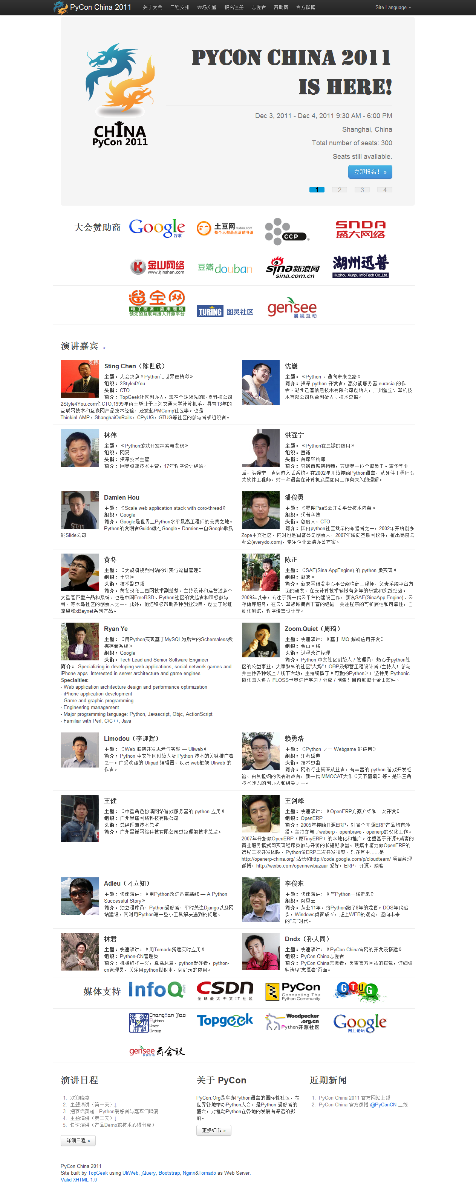
cn.pycon.org

Slide 16
Uliweb的部署
支持标准的wsgi部署方式
目前尝试过在dotcloud, sae上部署，针对不同的环境分别提供相关的支持

Slide 17
Uliweb的简单介绍
把我对web开发的理解及积累的一些经验通过框架形式固化下来，就形成了Uliweb。
MVT(Model, View, Template)模式
APP方式的项目管理
提供常见的功能，如：URL Dispatch, ORM, Template, View(Function or Class based), I18N, Mail, 静态文件支持, Form, 文件上传下载, Session, Cache
提供命令行工具
使用外部的核心组件：werkzeug, sqlalchemy
Plugs项目

Slide 18
最简单的Hello, world程序
easy_install uliweb==0.0.1a6
uliweb makeproject uliwebproject
cd uliwebproject
uliweb makeapp Hello
uliweb runserver
http://localhost:8000

Slide 19
#coding=utf-8
from uliweb import expose
@expose('/')
def index():
return '<h1>Hello, Uliweb</h1>'

Slide 20
APP形式的组织结构
最小的开发单位是app
  它可以是任意可复用的内容，如：静态文件，模板，Views，Models, Forms等
  每个app是功能相对独立，资源独立，如：/static, settings.ini
提供app的依赖定义，使得引用相对简单
优点
  复用比较简单，基本上是自包含的，并且app下的settings.ini提供缺省配置信息

Slide 21
典型的目录结构
project/
apps/
settings.ini
app1/
templates/
static/
views.py
models.py
settings.ini
app2/
wsgi_handler.py

Slide 22
Python语法的ini配置文件
采用文本形式的配置文件
基本样式为：
  [GLOBAL]
  INSTALLED_APPS = [
  ‘uliweb.contrib.orm’
  ]
重名变量的处理（可变的自动合并，不可变的替換）
<= 强制替換
Include 外部配置文件
Settings.ini处理顺序：
  Default_settings.ini, app/settings.ini, project/settings.ini, project/local_settings.ini

Slide 23
功能配置-可替換，减少HardCoding
URL
  [EXPOSES]
  login = '/login', 'uliweb.contrib.auth.views.login'
Signal
  [BINDS]
  audit.post_save = ‘post_save’
FUNCTIONS
  [FUNCTIONS]
  flash = 'uliweb.contrib.flashmessage.flash‘
  from uliweb import functions
  functions.flash(‘message’)
DECORATORS

Slide 24
Class-Based View
@expose('/user')
class UserView(object):
def __begin__(self):
if not request.user:
return redirect('/login?next=%s' % request.path)
@expose('/login')
def login(self):
#login process
#URL = /login
def register(self, name):
#register process
#URL = /user/register/<name>
@expose('')
def list(self):
#URL = /user here '' will just user UserView class URL prefix '/user'
def _common(self):
#this function will not be exposed

Slide 25
可配置化ORM
提供在settings.ini中对Model进行配置
  [MODELS]
  user = 'uliweb.contrib.auth.models.User'
在Model定义中可以使用字符串方式来引用Model
提供get_model()来获得Model类
在settings中后定义的可以替換前面定义的Model
去除象from xxx import yyy, import yyy这种hard coding
有它使用的限制

Slide 26
资源链接的后台处理
通过提供uliweb.contrib.template提供use和link标签
Use标签提供了资源定义的简便方法
可以在每个app下定义一个template_plugins目录，下面包含将在use中使用的模块，在模块中定义要引用的资源链接，如：
  a.append('pnotify/jquery.pnotify.default.css')
  a.append('pnotify/jquery.pnotify.min.js')
  return {'toplinks':a}
在页面渲染之后，将把链接与页面中的链接进行合并，去掉重复，并且可以指定toplinks, bottomlinks的位置

Slide 27
plugs/ui/jquery/jqutils/template_plugins/jqutils.py
def call(app, var, env, ajaxForm=False, hoverIntent=False, spin=False):
a = []
a.append('jqutils/jqutils.css')
if spin:
a.append('jqutils/spin.min.js')
a.append('jqutils/jqrselect.js')
a.append('jqutils/jqutils.js')
if ajaxForm:
a.append('jqutils/jquery.form.js')
if hoverIntent:
a.append('jqutils/jquery.hoverIntent.minified.js')
return {'toplinks':a, 'depends':[('jquery', {'ui':True})]}

Slide 28
原始的index.html
<!DOCTYPE html>
<html>
<head>
<meta charset="utf8">
</head>
<body>
{{use "jqutils"}}
</body>
</head>

Slide 29
生成后的结果
<!DOCTYPE html>
<html>
<head>
<script type="text/javascript" src="/static/jquery/jquery-1.7.1.js"></script>
<link rel="stylesheet" type="text/css" href="/static/jquery/ui/css/redmond/jquery-ui-1.8.16.custom.css"/>
<script type="text/javascript" src="/static/jquery/ui/js/jquery-ui-1.8.16.custom.min.js"></script>
<script type="text/javascript" src="/static/jquery/ui/js/jquery.ui.datepicker.zh.js"></script>
<link rel="stylesheet" type="text/css" href="/static/jqutils/jqutils.css"/>
<script type="text/javascript" src="/static/jqutils/jqrselect.js"></script>
<script type="text/javascript" src="/static/jqutils/jqutils.js"></script>
<meta charset="utf8">
</head>
<body>
</body>
</head>

Slide 30
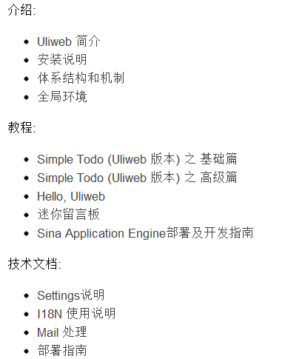
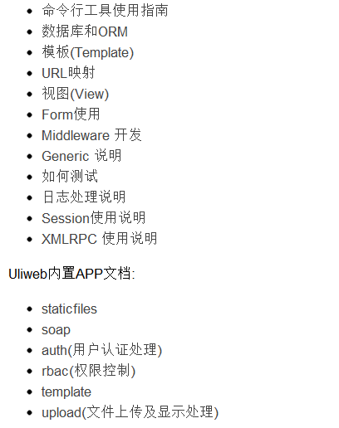
Uliweb文档

Slide 31
开发Uliweb的一些体会
用到了一些技术，如ORM中metaclass, descriptor
造了许多的轮子，真正了解了不少的实现细节
  Template
  Form(layout支持)
  Request, response 的local绑定，与代理类的处理
  I18n的处理以及单词复数
  为什么要从webob換成werkzeug
  Weto的创建
  Html代码使用with来处理
  timezone
框架不是一成不变的，要学会吸收
坚持！

Slide 32
Uliweb的一些资源
项目：code.google.com, github
Plugs: code.google.com, github
Uliweb-doc: github, uliweb.rtfd.org
Uliweb uliweb.group

Slide 33
Q&A
Thank You!

